Slide 1
Machine learning part 2

Slide 2
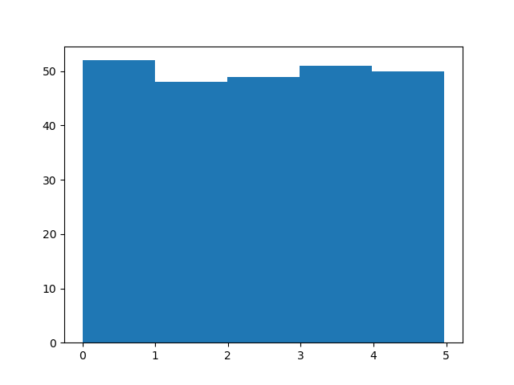
Data Distribution
Distribusi (probabiliti distribusi) data adalah suatu fungsi yang menunjukan semua nilai dari sebuah data dan seberapa sering nilai tersebut terjadi.
import numpy import matplotlib.pyplot as plt x = numpy.random.uniform(0.0, 5.0, 250) plt.hist(x, 5) plt.show()

Slide 3
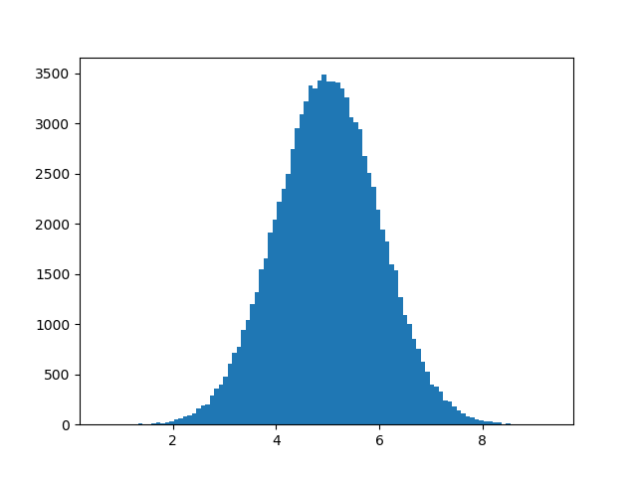
Normal Data Distribution
Data yang berdistribusi normal adalah data yang pola distribusinya berbentuk lonceng dan simetris, artinya pola data tersebut tidak menceng ke kiri atau pun ke kanan.

Slide 4
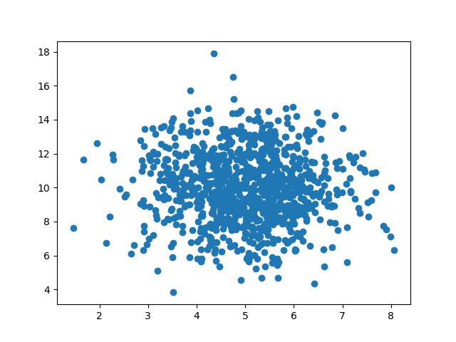
Random Data Distributions
scatter plot adalah diagram di mana setiap nilai dalam kumpulan data diwakili oleh sebuah titik. Data acak atau tunggal adalah data yang belum tersusun atau dikelompokkan ke dalam kelas-kelas interval.
import numpy import matplotlib.pyplot as plt x = numpy.random.normal(5.0, 1.0, 1000) y = numpy.random.normal(10.0, 2.0, 1000) plt.scatter(x, y) plt.show()

Slide 5
Latihan (Boston housing data)
Memuat dataset bawaan scikit-learn:
from sklearn import datasets
import pandas as pd
# load boston dataset
boston_dataset = datasets.load_boston()
print(boston_dataset.keys())
Notes:
https://scikit-learn.org/stable/modules/generated/sklearn.datasets.load_boston.html

Slide 6
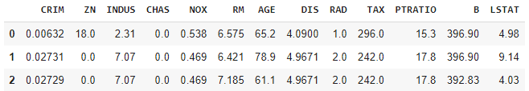
latihan (Boston housing data)
boston_dataset.data.shape #melihat jumlah baris dan kolom
boston_dataset.feature_names # melihat nilai kolom
#membuat dataframe
boston = pd.DataFrame(boston_dataset.data, columns=boston_dataset.feature_names)
boston.head(3)

Slide 7
Exercise (Boston housing data)
Keterangan dataset dapat dilihat disini atau dengan perintah:
boston_dataset.DESCR #deskripsi dari semua fitur
Dari dataframe sebelumnya tidak terdapat nilai MEDV, kita dapat membuat kolom baru dari nilai target dan menambahkan kedalam dataframe:
boston['MEDV'] = boston_dataset.target

Slide 8
latihan (Boston housing data)
Ingat bahwa scikit-learn menginginkan nilai 'fitur' dan target 'dalam array yang berbeda, X dan y:
X = boston.drop('MEDV', axis=1).values #menghapus data MEDV
y = boston['MEDV'].values #menggunakan nilai data MEDV

Slide 9
latihan (Boston housing data)
Misal kita ingin Memprediksi nilai rumah dari satu fitur yaitu jumlah rata-rata kamar(room) dalam satu blok, maka langkah awal yang dilakukan adalah:
#membagi kolom jumlah room dari DataFrame X, yang merupakan kolom kelima ke dalam variabel X room
X_rooms = X[:,5]
type(X_rooms), type(y) #memeriksa tipe

Slide 10
latihan (Boston housing data)
Untuk mengubahnya menjadi array NumPy dari bentuk yang diinginkan, kita menerapkan reshape method.
y= y.reshape(-1, 1)
X_rooms = X_rooms.reshape(-1, 1)
print(y) #cek array y

Slide 11
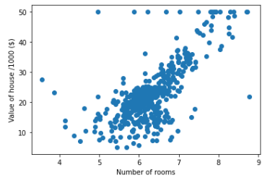
latihan (Boston housing data)
Plotting house value vs. number of rooms: import matplotlib.pyplot as plt
plt.scatter(X_rooms, y)
plt.ylabel('Value of house /1000 ($)')
plt.xlabel('Number of rooms')
plt.show();
Dari output plotting atau gambar, kita dapat melihat semakin banyak kamar menyebabkan harga lebih tinggi.

Slide 12
Fitting a regression model
Kita akan menggunakan model yang disebut regresi linier. Kemudian menyesuaikan regresi ke data menggunakan reg.fit dan meneruskan data, jumlah kamar (X_rooms), dan variabel target: harga rumah(y).
Setelah ini, kita memeriksa prediksi regressor atas rentang data. Kita dapat mencapainya dengan menggunakan np.linspace antara jumlah maksimum dan minimum rooms dan membuat prediksi untuk data ini.

Slide 13
Fitting a regression model
import numpy as np
from sklearn.linear_model import LinearRegression
reg = LinearRegression()
reg.fit(X_rooms, y)
prediction_space = np.linspace(min(X_rooms),
max(X_rooms)).reshape(-1, 1)

Slide 14
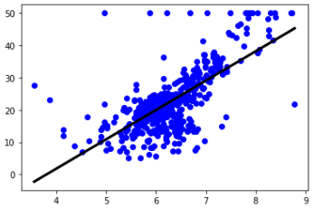
Fitting a regression model
Membuat scatter plot:
plt.scatter(X_rooms, y, color='blue')
plt.plot(prediction_space, reg.predict(prediction_space),
color='black', linewidth=3)
plt.show()

Slide 15
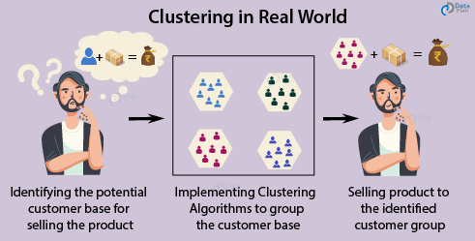
Unsupervised Learning
Clustering : menemukan struktur dari data dan mengelompokkan objek-objek yang memiliki kemiripan, ke dalam sebuah klaster atau grup.

Slide 16
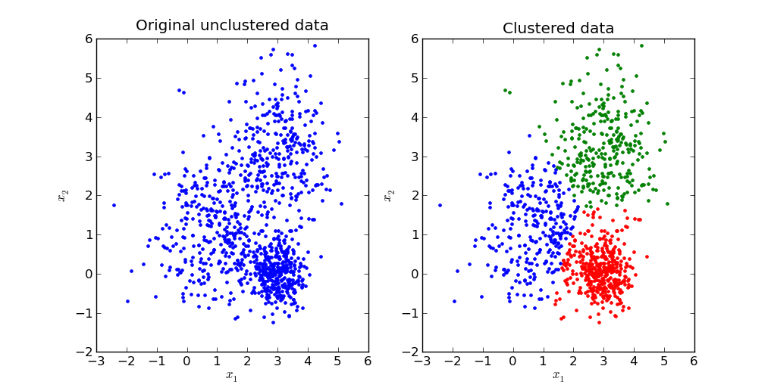
K-means clustering
K-means clustering adalah bagian dari algoritma unsupervised learning yang paling banyak digunakan untuk membentuk kelompok data berdasarkan kesamaan antara instance data. K dalam K-means mengacu pada jumlah cluster.

Slide 17
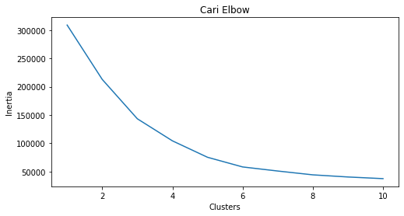
Metode Elbow
Metode elbow bertujuan untuk menentukan jumlah K yang optimal. Untuk menentukan elbow, kita perlu melakukannya secara manual, yaitu dengan melihat titik dimana penurunan inersia tidak lagi signifikan.

Slide 18
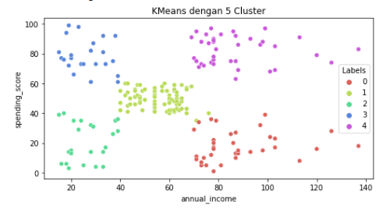
Plot K-Means clustering
Pembuatan plot K-means clustering setelah mendapatkan elbow.

Slide 19
referensi
https://scikit-learn.org/stable/modules/generated/sklearn.cluster.KMeans.html
https://stackoverflow.com/questions/47902295/what-is-the-use-of-verbose-in-keras-while-validating-the-model
https://www.rumusstatistik.com/2019/02/mengapa-harus-dilakukan-uji-normalitas.html

Slide 20
Referensi
https://towardsdatascience.com/linear-regression-on-boston-housing-dataset-f409b7e4a155
https://www.engineeringbigdata.com/boston-dataset-scikit-learn-machine-learning-in-python/
https://www.kaggle.com/shreayan98c/boston-house-price-prediction
https://towardsdatascience.com/machine-learning-project-predicting-boston-house-prices-with-regression-b4e47493633d
https://www.ritchieng.com/machine-learning-project-boston-home-prices/
https://www.codersarts.com/post/predict-boston-house-prices-using-python-linear-regression
https://levelup.gitconnected.com/predict-boston-house-prices-using-python-linear-regression-90469e0a341
https://thinkingneuron.com/boston-housing-price-prediction-case-study-in-python/

Slide 21
085691315308

